Slide 1
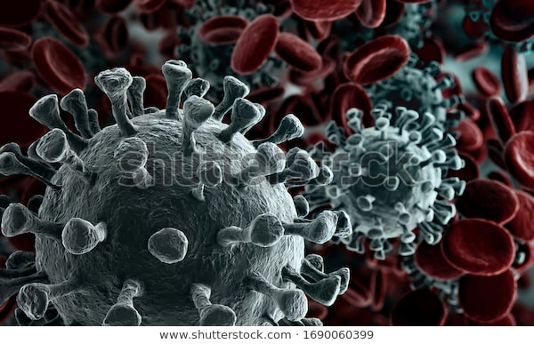
Како се дружити у време пандемије вируса корона
Јела Станојевић, педагог
Техничка школа ГСП

Slide 2
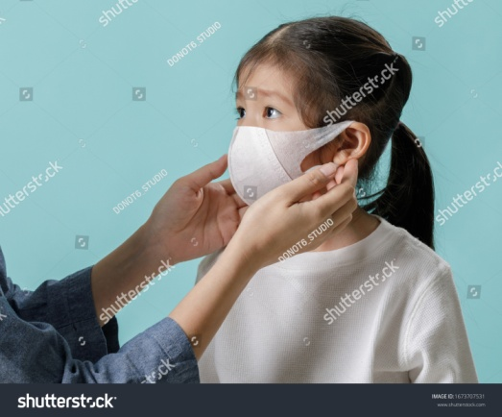
Садржај:
Појам и фактори социјализације
Вршњаци и вршњачка интеракција
Шта се променило у време пандемије вируса корона?
Како се дружити у време пандемије вируса корона

Slide 3
Почетна активност
Пре обраде теме ученици путем опције чет постављају своје одговоре на постављенa питања:
Шта ново можете, а шта не можете да радите са другарима у време пандемије вируса корона?
Шта је оно што вам највише недостаје у овој насталој сутуацији?

Slide 4
Појам социјализације
Многи аутори се разликују по томе шта подразумевају под појмом социјализација, да ли већи акценат стављају на њен значај на појединца или на друштво.
Социјализација је поступак стицања услова, прихватања образаца, усвајање знања и вештина који ће помоћи човеку да изгради своју друштвеност, да се укључи у групу, заједницу и друштво.

Slide 5
Социјализација представља сложен процес и своје задатке остварује кроз:
култивисање позитивних емоција
развој самосталности
развој унутрашње контроле
развијање позитивне слике о себи
развијање алтруизма (друштвености)
развијање вредносног система веровања и идеала.

Slide 6
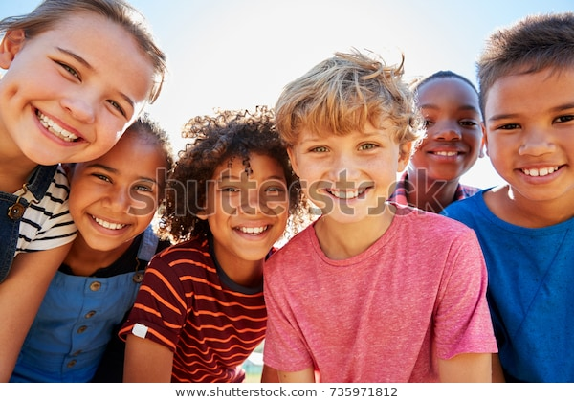
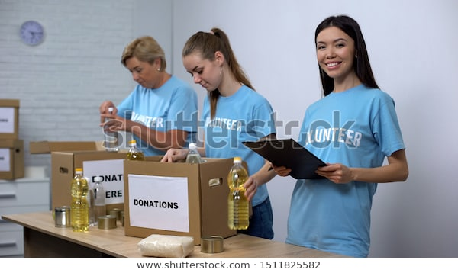
Најважнији фактори социјализације:
ПОРОДИЦА
ШКОЛА
ВРШЊАЦИ
СРЕДСТВА МАСОВНЕ КОМУНИКАЦИЈЕ
ОРГАНИЗАЦИЈЕ (хуманитарне, невладине...)

Slide 7
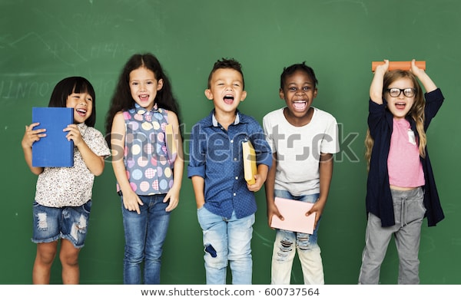
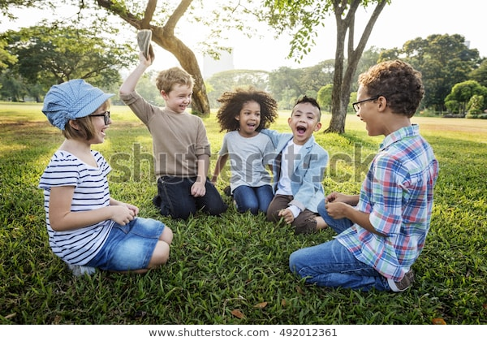
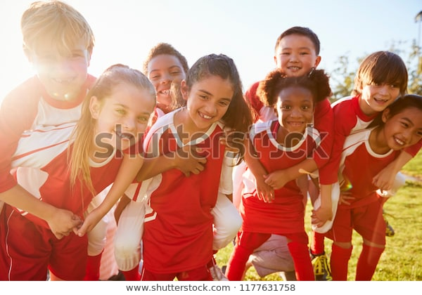
Вршњаци и вршњачка интеракција
ОСНОВНА ШКОЛА - НИЖИ РАЗРЕДИ

Slide 8
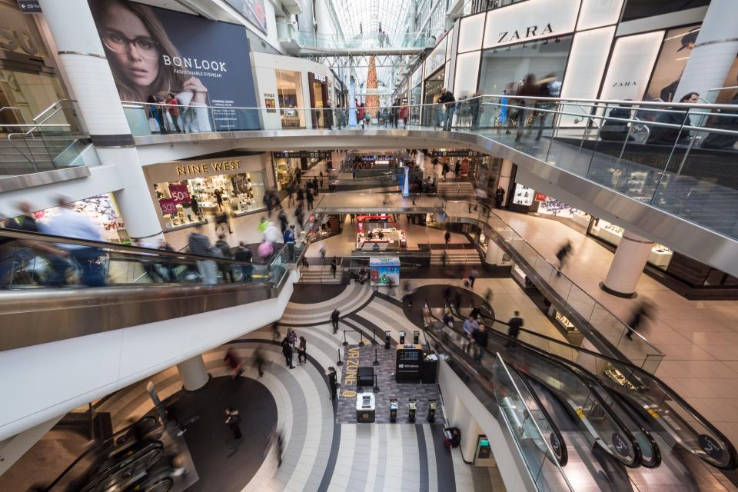
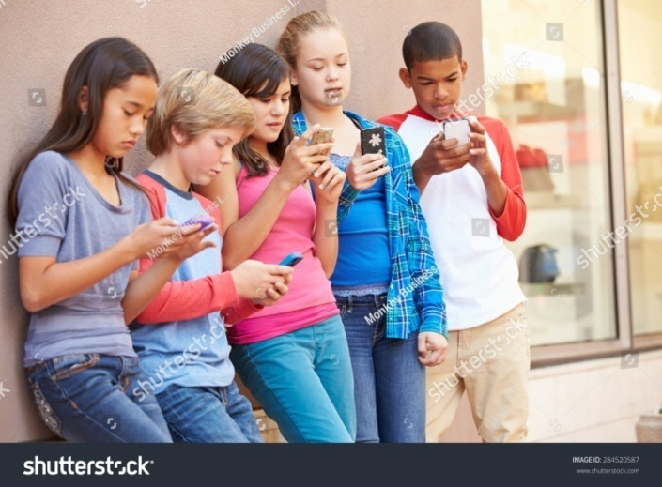
Основна школа- старији разреди

Slide 9
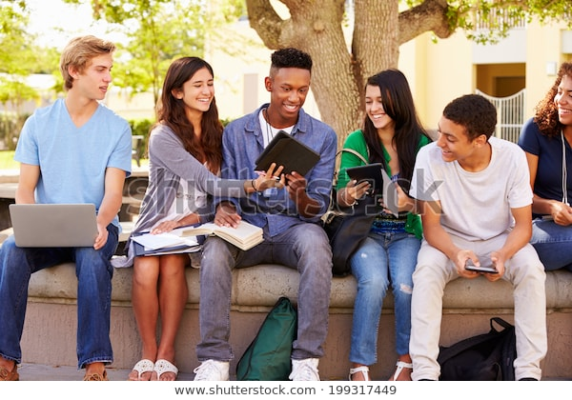
Средњошколци

Slide 10
Шта се променило у време пандемије вируса корона:
У породици
1) одржавање личне хигијене и очувања здравља свих укућана;
2) одржавање хигијене радних површина и уређаја који се користе;
3) распоред дневних активности укућана
4) распоред рада на рачунару
5) усвајање и развијање обавеза, права и одговорности укућана.
У школи
1) одвија се онлајн настава
2) другачија интеракција наставник- ученик.
Вршњаци и вршњачка интеракција
Вршњачка интеракције прилагођена насталој ситуацији

Slide 11
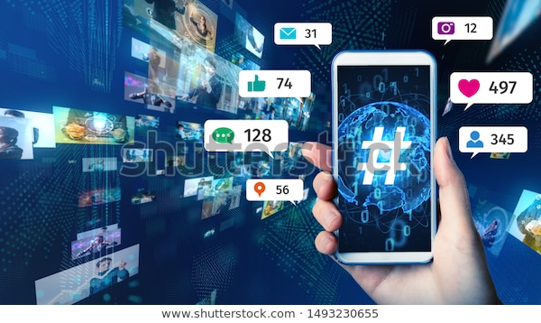
Како се дружити у време пандемије вируса корона

Slide 12
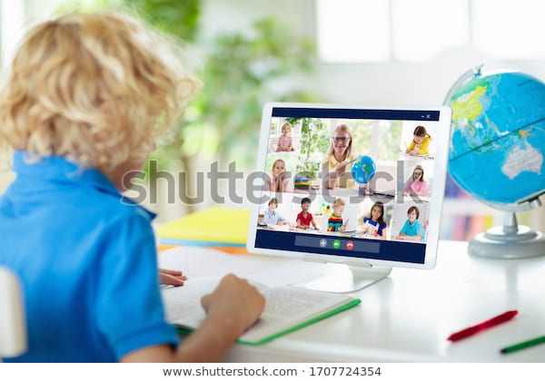
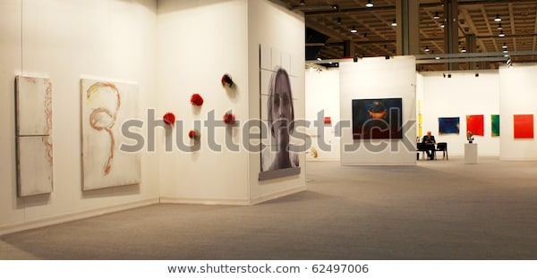
Дружење кроз онлајн наставу
Путем друштвених мрежа Viber, Instagram, Facebook, TikTok, WhatsApp дружење се одвија кроз заједничку израду теста, квиза и домаћих задатака.
Едукативно дружење - анализа песме или писање есеја на основу одгледаног филма у вези наставног градива или прочитане лектире
Дружење путем друштвених мрежа кроз изражавање креативности: сликање, цртање, фотографисање након поставке истих, четују, лајкују постављен садржај
Дружење се одвија након пријаве на неки бесплатни курс из програмирања или учење страног језика
Дружење се може организовати и кроз онлајн посете музејима, позориштима

Slide 13
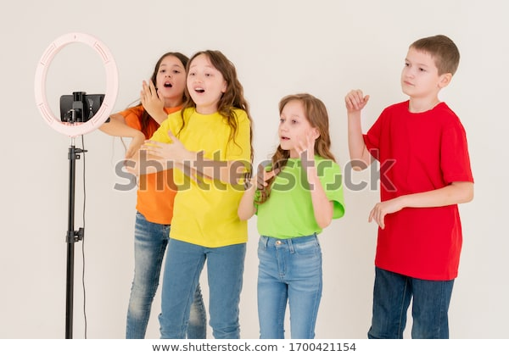
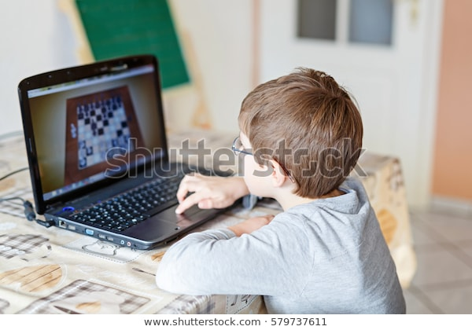
Дружење од куће путем онлајн друштвених и стратешких игара
Дружење са другарима у кући у време пандемије вируса се може организовати преко друштвених мрежа Viber, Instagram, Facebook, TikTok, WhatsApp и сл. и то кроз:
Организовање као и укључивање у онлајн друштвене игре (нпр. „Човече не љути се“) и стратешке игре (нпр. Мица , шах..), не губе на развијању такмичарског духа и зато је корисно уводити их с времена на време.
Виртуелне вожње аутомобила или играње неког спорта

Slide 14
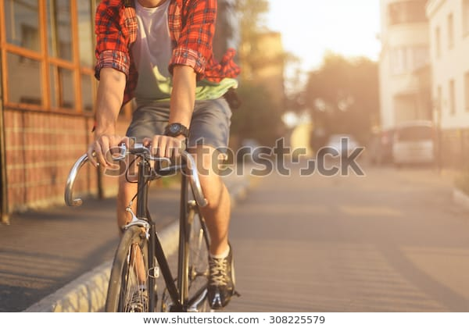
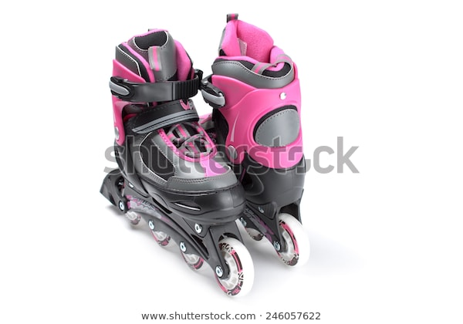
Дружење у природи
У насталој ситуацији када се излази напоље треба водити рачуна о следећем:
Држите дистанцу и трудите се да се не приближавате превише једни другима
Одаберите она места или стазе где нема пуно људи
Ставите рукавице и заштитне маске
У случају да скинете рукавице имајте при руци антибактеријско средство за суво прање руку
Избегавајте седање на клупе и додиривање било којих површина, реквизита за игру
Не додирујте лице рукама
У шетњи можете да започнете неку од игрица нпр. На слово- на слово; Каладонт; Погоди ко сам; Пантомима.

Slide 15
Како постоје правила ван куће, тако постоје правила по повратку кући:
Изујте се испред врата и пребришите обућу или је изнесите на терасу
Изнесите гардеробу напоље на сунце и пресвуците се у кућну гардеробу
Изнесите бицикл, ролере, скејт напоље на сунце
Дезинфикујте предмете што сте користили током боравка напољу ( телефон, кључеве)

Slide 16
Завршна активност
Након обраде теме и приказаних активности ученици путем опције чет постављају своје одговоре на постављена питања:
Да ли сте сада упознати са неким новим активностима које су сада доступне?
На који начин су се неке активности прилагодиле новим условима?
Да ли сте након вебинара изградили другачији однос према очувању свог здравља и здравља својих другара?

Slide 17
ПОруке проистекле из дружења у време пандемије:
Дружити се, али уз примену адекватних мера и социјалне дистанце ради очувања свог здравља, својих укућана и другара
Користити мобилне телефоне и друштвене мреже за едукативне садржаје
Увести квизове, учити појмове, утврђивати знања кроз вршњачко учење
Развијати код деце истраживачки и креативни дух, кроз израду паноа, укључење у пројекте
Наставити са друштвеним играма и у кући у школи, када год то услови дозвољавају
Будите солидарни и дружите се са вршњацима.

Slide 18
Литература и релевантни линкови:
1.Јанковић, С. (1986).Млади у друштву вршњака. Београд: Институт за педагошка истраживања. Просвета
2.Пијаже, Ж., Инхелдер, Б. (1996). Интелектуални развој детета –изабрани радови, Београд: Завод за уџбенике и наставна средства
3. Виготски, Л.С. (1977). Мишљење иговор, Београд: Нолит
https://pcpress.rs/deca-i-mobilni-telefoni-u-vreme-vanrednog-stanja-kako-postaviti-granicu/ (приступљено 20.4.2020.)
https://www.valentinkuleto.com/2015/11/zasto-je-socijalna-interakcija-vazan-faktor-ucenja/(приступљено 24.4.2020.)
https://sr.wikipedia.org/sr-ec/%D0%A1%D0%BE%D1%86%D0%B8%D1%98%D0%B0%D0%BB%D0%B8%D0%B7%D0%B0%D1%86%D0%B8%D1%98%D0%B0 (приступљњно 23.4.2020)
http://pspasojevic.blogspot.com/2010/11/blog-post_18.html (приступљено 25.4.2020)
http://www.mpn.gov.rs/wp-content/uploads/2015/08/priru%C4%8Dnik-interaktivni.pdf (приступљено 25.4.2020)
https://bebo.club/decja-druzenja-korona (приступљено 11.5.2020.)
https://ananasmag.com/tech/5-besplatnih-drustvenih-igara-za-android/ (приступљено 11.5.2020)

Slide 19
ХВАЛА НА ПАЖЊИ!

Slide 20
ПИТАЊА И ДИСКУСИЈА

